Slide 1




Estudio CFD del proceso de inyección diésel combinando el flujo en el interior de las toberas en condiciones de cavitación con el chorro en el interior de la cámara de combustión
Trabajo Final De Grado
Grado en Ingeniería Aeroespacial
Autor: Juan José García Sanz
Director: Pedro Martí Gómez-Aldaraví
Tutor: Mary Alarcón Herrera

Slide 2

ÍNDICE
1. Introducción
2. Validación código
a) Código
b) Configuración caso
c) Resultados
3. Toberas de inyección
a) Configuración caso
b) Resultados
4. Presupuesto
5. Conclusiones
Trabajo Final de Grado
Grado en Ingeniería Aeroespacial

Slide 3
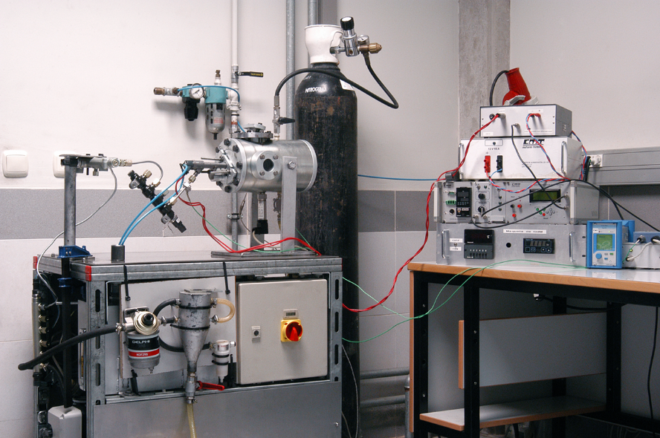

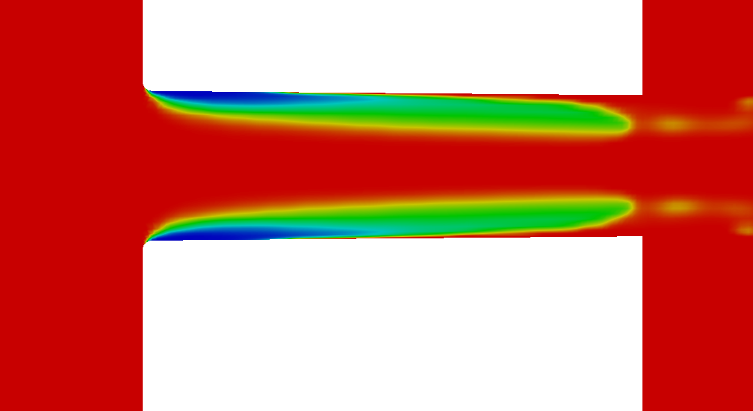
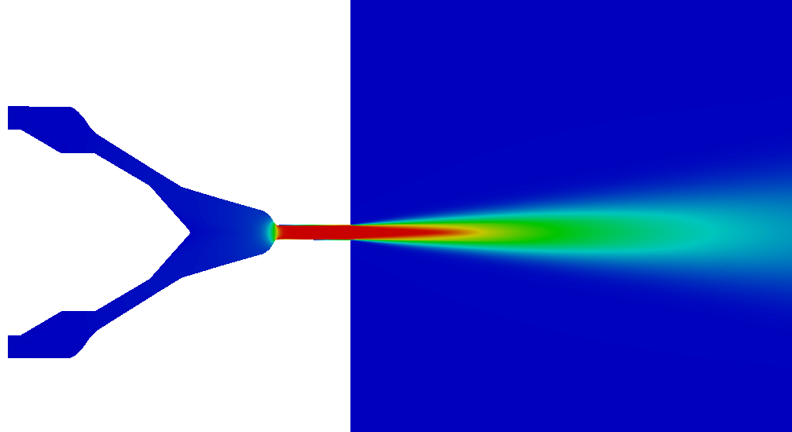
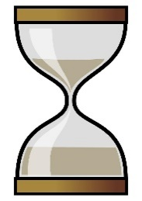
1. INTRODUCCIÓN
Reducir número de emisiones
Mejorar proceso de combustión
SISTEMA DE INYECCIÓN
CÁLCULO CFD
Experimentos costosos
Necesidad de mucho tiempo (montaje, ensayo, post-proceso…)
Económico
Rápido
Resultados realistas
Trabajo Final de Grado
Grado en Ingeniería Aeroespacial

Slide 4
1. INTRODUCCIÓN
JUSTIFICACIÓN
La mayor parte de solvers únicamente modelan dos fases.
Las altas presiones de inyección favorecen la aparición del fenómeno de la cavitación.
OBJETIVOS
Validar un nuevo solver multifase de cavitación y compararlo con resultados experimentales.
Estudiar y comprender el fenómeno de la cavitación y su efecto sobre los procesos de inyección.
Trabajo Final de Grado
Grado en Ingeniería Aeroespacial

Slide 5

2. VALIDACIÓN CÓDIGO
a) Código
cavSigmaY
cavitatingFoam
*
Sistema de discretización PISO
Modelo de cavitación HRM
Método turbulencia RANS
Modelo turbulencia k-ω SST
Sistema de discretización PIMPLE
Modelo de cavitación HEM
Método turbulencia RANS
Modelo turbulencia k-ω SST
* Nombre provisional
Trabajo Final de Grado
Grado en Ingeniería Aeroespacial

Slide 6
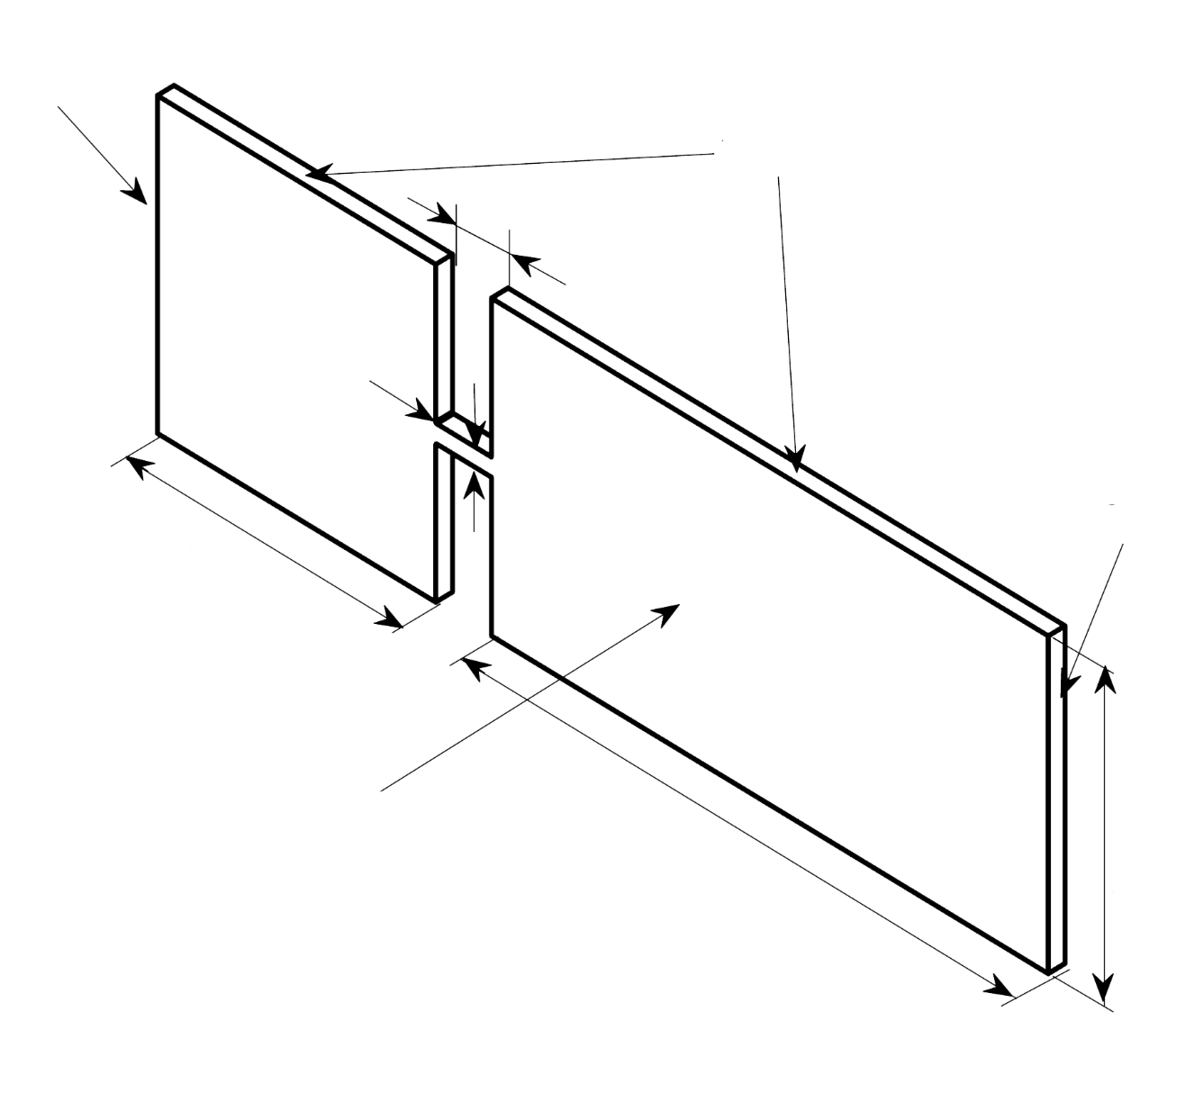
2. VALIDACIÓN CÓDIGO
b) Configuración del caso
inlet
*
 | Throttle J | Throttle U
R acuerdo | 0.02 mm | 0.02 mm
Φ entrada | 0.301 mm | 0.301 mm
Φ salida | 0.301 mm | 0.285 mm
Contracción | 0 % | 5 %
walls
1 mm
R = 0.02 mm
outlet
5 mm
5 mm
frontBack
10 mm
* Las geometrías han sido descritas por Winklhofer en: “Comprehensive hydraulic and Flow field documentation in model throttle experiments under cavitation conditions”
Trabajo Final de Grado
Grado en Ingeniería Aeroespacial

Slide 7
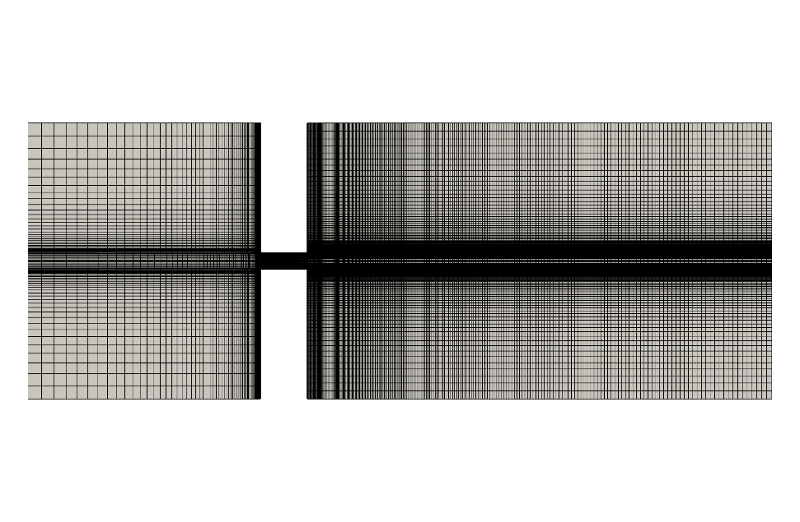
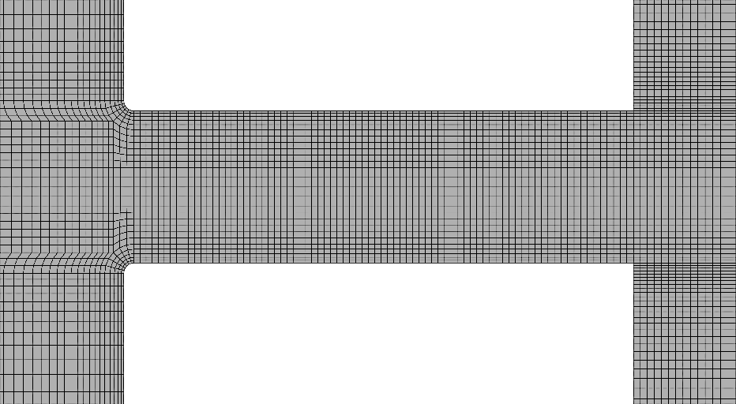
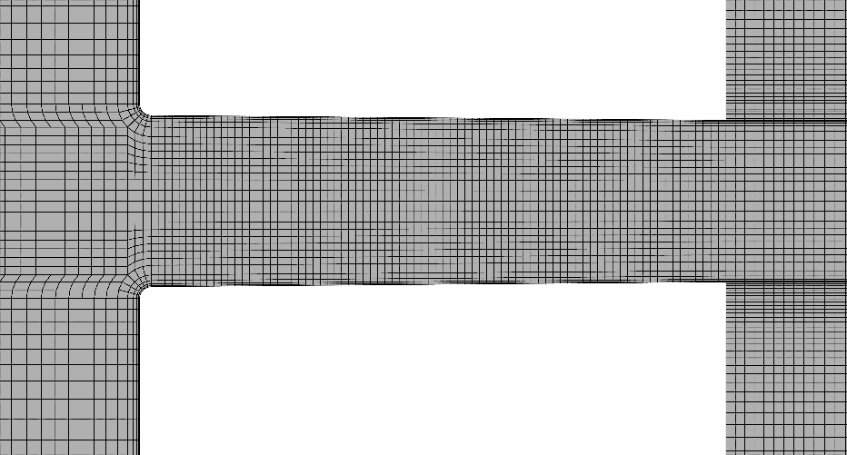
2. VALIDACIÓN CÓDIGO
a) Configuración del caso
THROTTLE J
Máx. Aspect Ratio: 92,70
Mín. tamaño elemento: 8,49·10⁻¹¹
Máx. tamaño elemento: 8,66·10⁻⁸
Máx. no-ortogonalidad: 37,44
Máx. skewness: 0,7738
Máx. factor de crecimiento: 1,2
THROTTLE U
Trabajo Final de Grado
Grado en Ingeniería Aeroespacial

Slide 8
2. VALIDACIÓN CÓDIGO
b) Configuración del caso
propiedad | líquido | vapor
Densidad [kg/m³] | 830 | 0,14
Viscosidad dinámica [kg/ms] | 6,5·10⁻³ | 5,953·10⁻⁶
Viscosidad cinemática [m²/s] | 7,831·10⁻⁶ | 4,252·10⁻⁵
Compresibilidad [s²/m²] | 5·10⁻⁷ | 2,5·10⁻⁶
Presión de vapor [Pa] | - | 4500
Tabla: Propiedades de equilibrio del Diésel
Presión inyección: 100 bar
Presión descarga: variable según simulación
Tiempo de simulación: 0,5 ms
Trabajo Final de Grado
Grado en Ingeniería Aeroespacial

Slide 9
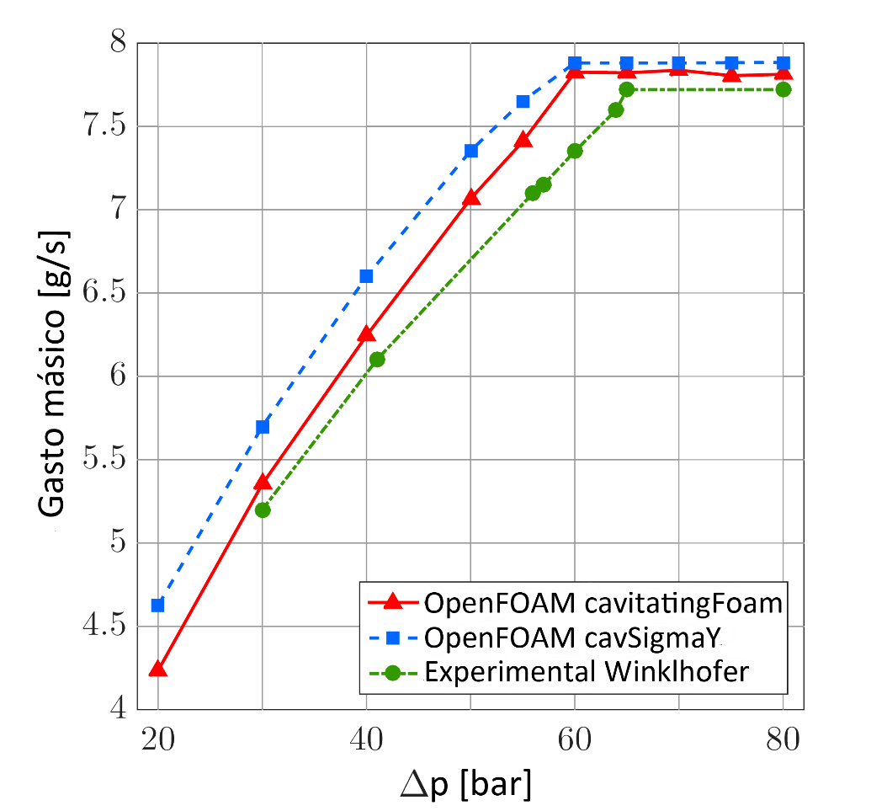
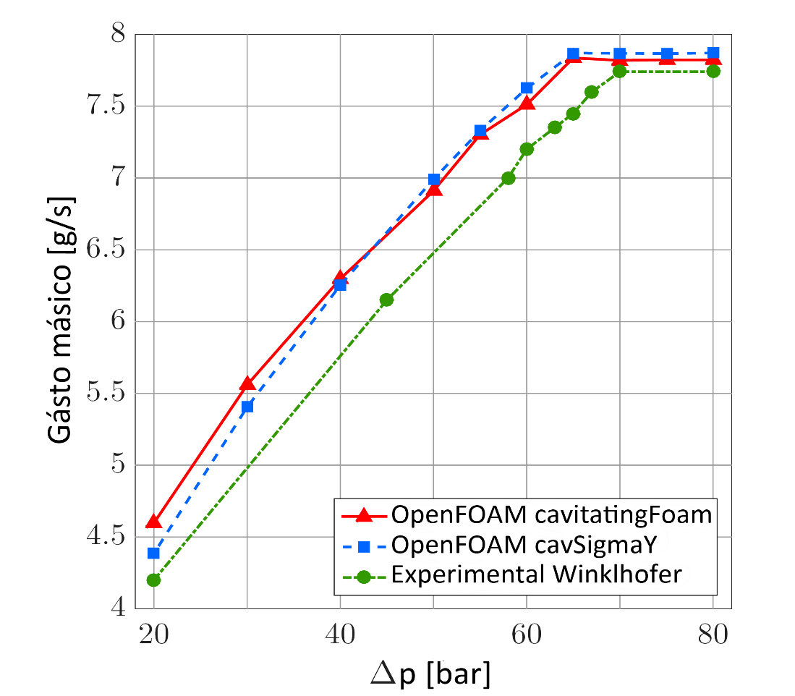
2. VALIDACIÓN CÓDIGO
c) Resultados
THROTTLE J
THROTTLE U
Trabajo Final de Grado
Grado en Ingeniería Aeroespacial

Slide 10
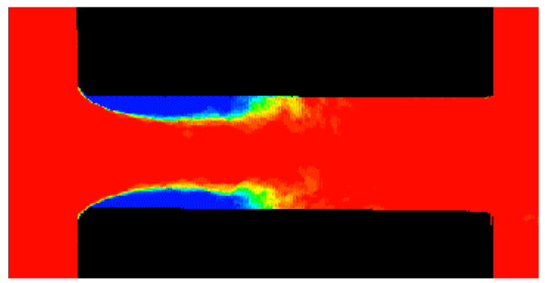
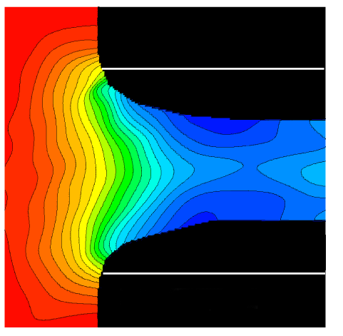
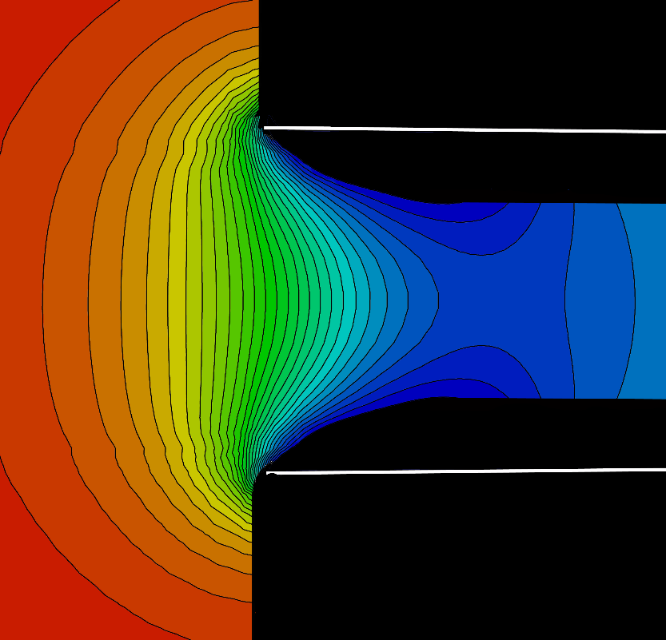
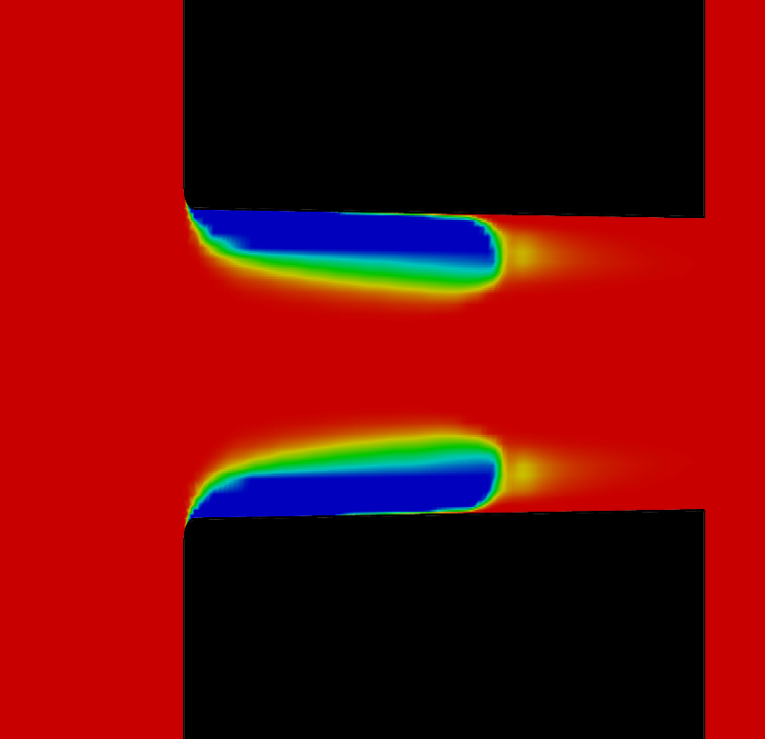
2. VALIDACIÓN CÓDIGO
c) Resultados
THROTTLE U
Experimental Winklhofer
Computacional cavSigmaY
Trabajo Final de Grado
Grado en Ingeniería Aeroespacial

Slide 11
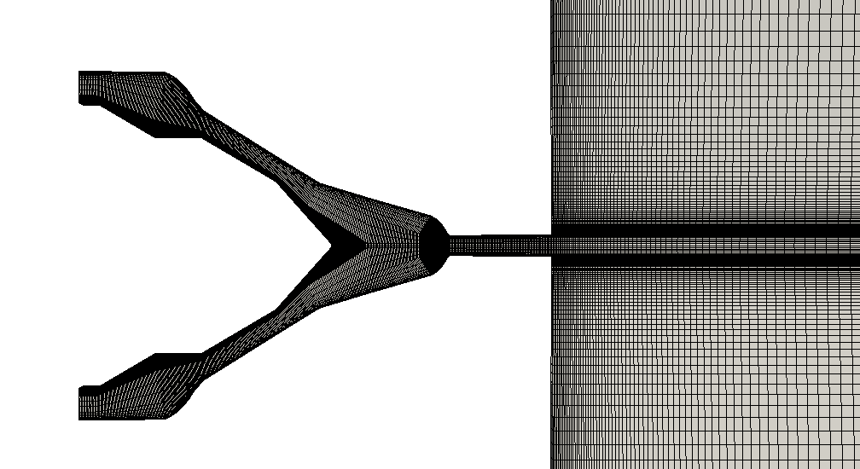
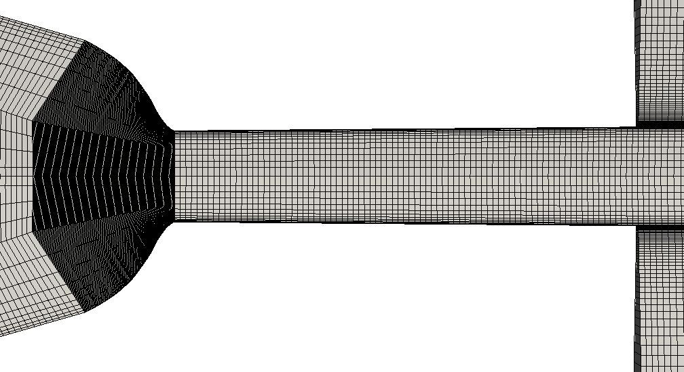
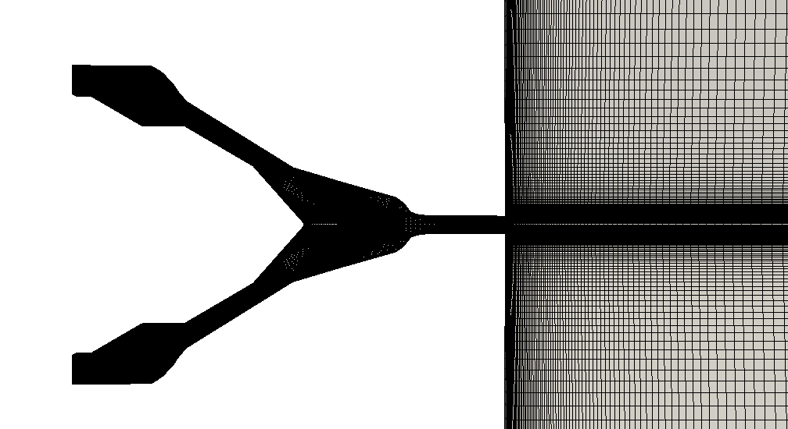
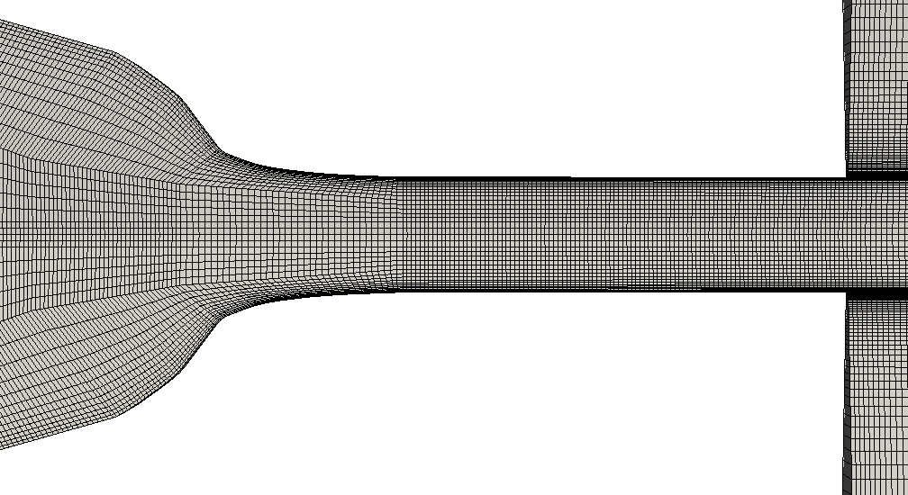
3. TOBERAS DE INYECCIÓN
a) Configuración del caso
*
 | Spray C | Spray D
Nº orificios | 1 | 1
k-factor | 0 | 1,5
Φ salida | 0,208 mm | 0,186 mm
Nº celdas | 40962 | 35157
Máx. Aspect Ratio: 469,36
Mín. tamaño elemento: 9,93·10⁻¹³
Máx. tamaño elemento: 2,34·10⁻⁷
Máx. no-ortogonalidad: 57,31
Máx. skewness: 3,9453
Máx. factor de crecimiento: 1,2
* Las toberas de inyección han sido creadas por el grupo ECN Sandia
Trabajo Final de Grado
Grado en Ingeniería Aeroespacial

Slide 12
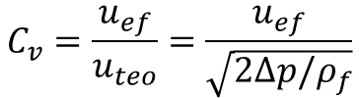

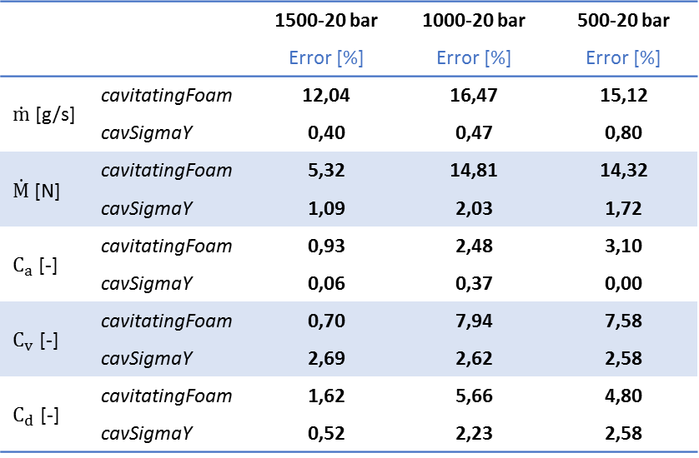
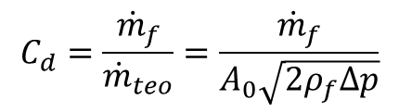
3. TOBERAS DE INYECCIÓN
c) Resultados
SPRAY D
 |  | 1500-20 bar | 1000-20 bar | 500-20 bar
 |  | Error [%] | Error [%] | Error [%]
$\dot{m}$ [g/s] | cavitatingFoam | 12,04 | 16,47 | 15,12
 | cavSigmaY | 0,40 | 0,47 | 0,80
$\dot{M}$ [N] | cavitatingFoam | 5,32 | 14,81 | 14,32
 | cavSigmaY | 1,09 | 2,03 | 1,72
$C_{a}$ [-] | cavitatingFoam | 0,93 | 2,48 | 3,10
 | cavSigmaY | 0,06 | 0,37 | 0,00
$C_{v}$ [-] | cavitatingFoam | 0,70 | 7,94 | 7,58
 | cavSigmaY | 2,69 | 2,62 | 2,58
$C_{d}$ [-] | cavitatingFoam | 1,62 | 5,66 | 4,80
 | cavSigmaY | 0,52 | 2,23 | 2,58
$$C_{a}=\frac{A_{ef}}{A_{0}}$$
$$C_{v}=\frac{u_{ef}}{u_{teo}}=\frac{u_{ef}}{\sqrt{2∆p/ρ_{f}}}$$
$$C_{d}=\frac{{\dot{m}}_{f}}{{\dot{m}}_{teo}}=\frac{{\dot{m}}_{f}}{A_{0}\sqrt{2ρ_{f}∆p}}$$
Trabajo Final de Grado
Grado en Ingeniería Aeroespacial

Slide 13
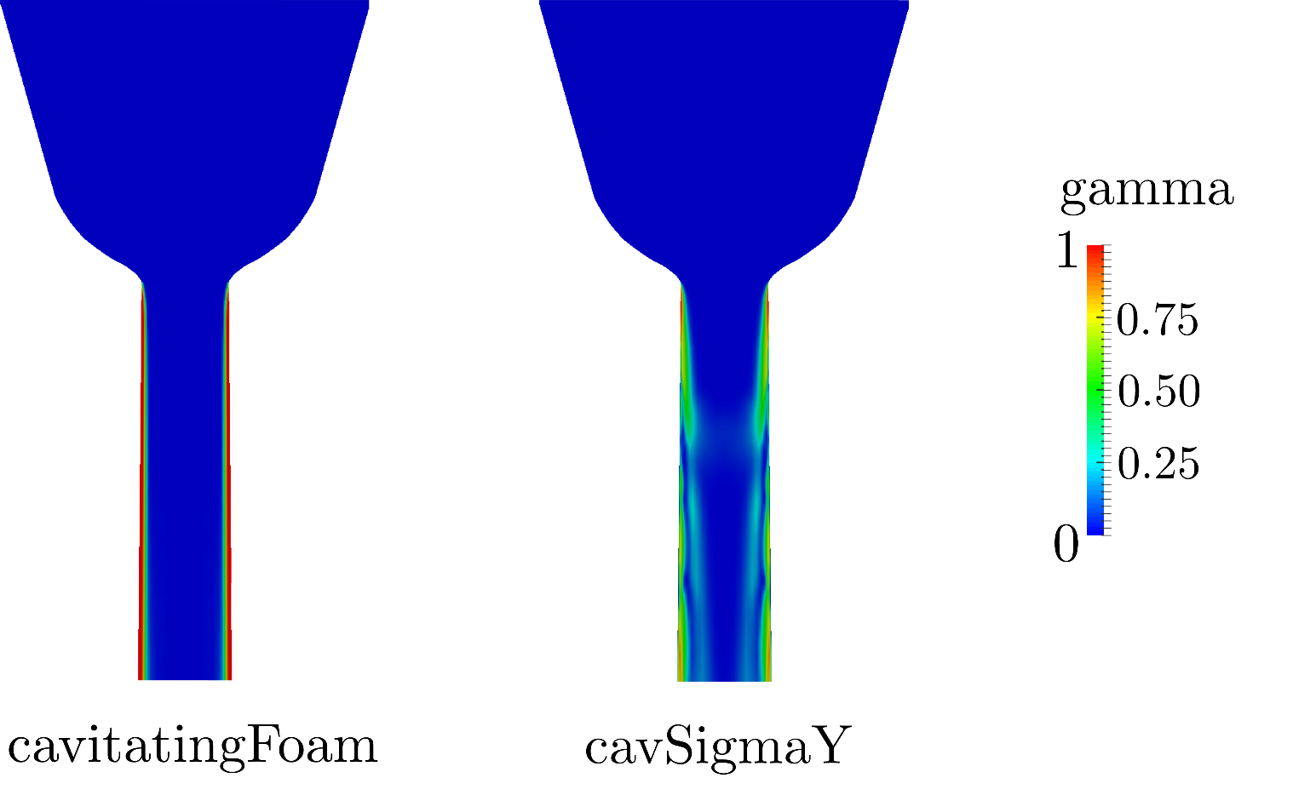
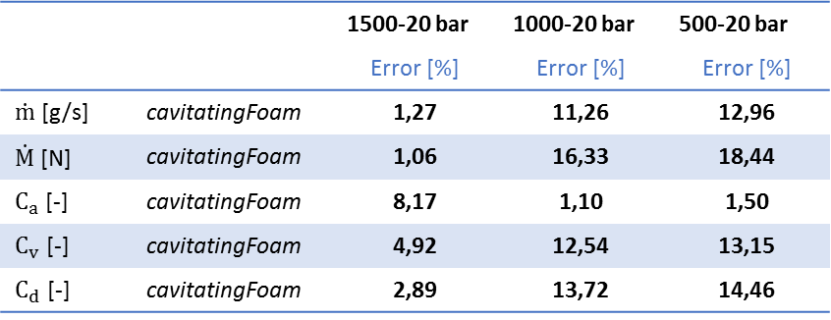
3. TOBERAS DE INYECCIÓN
c) Resultados
SPRAY C
 |  | 1500-20 bar | 1000-20 bar | 500-20 bar
 |  | Error [%] | Error [%] | Error [%]
$\dot{m}$ [g/s] | cavitatingFoam | 1,27 | 11,26 | 12,96
$\dot{M}$ [N] | cavitatingFoam | 1,06 | 16,33 | 18,44
$C_{a}$ [-] | cavitatingFoam | 8,17 | 1,10 | 1,50
$C_{v}$ [-] | cavitatingFoam | 4,92 | 12,54 | 13,15
$C_{d}$ [-] | cavitatingFoam | 2,89 | 13,72 | 14,46
Trabajo Final de Grado
Grado en Ingeniería Aeroespacial

Slide 14
4. PRESUPUESTO
CONCEPTO | Importe bruto [€] | IVA (21%) [€] | Importe [€]
Equipos y software | 171,62 | 36,04 | 207,66
Personal | 865,8 | 181,82 | 1047,62
Oficina | 667,94 | 140,26 | 808,20
Coste total | 1705,36 | 358,12 | 2063,48
El beneficio del presente proyecto asciende a la cantidad de:
CIENTO DOS EUROS CON TREINTA Y DOS CÉNTIMOS
El presupuesto del presente proyecto asciende a la cantidad de:
DOS MIL CIENTO SESENTA Y CINCO EUROS CON OCHENTA CÉNTIMOS
Trabajo Final de Grado
Grado en Ingeniería Aeroespacial

Slide 15
5. CONCLUSIONES
En base a los resultados, el solver cavSigmaY resulta adecuado para el estudio del flujo multifase con aparición de cavitación.
El modelo de cavitación HRM predice con exactitud la aparición y la forma de la cavitación.
El estancamiento del gasto másico en el conducto Venturi se debe al establecimiento de una presión constante.
Los parámetros de inyección de ambas toberas no son iguales, debido a un mal diseño de estas.
El error principal del solver cavitatingFoam se debe a una mala predicción de la densidad.
Trabajo Final de Grado
Grado en Ingeniería Aeroespacial

Slide 16
GRACIAS POR SU ATENCIÓN
Trabajo Final De Grado
Grado en Ingeniería Aeroespacial
Autor: Juan José García Sanz
Director: Pedro Martí Gómez-Aldaraví
Tutor: Mary Alarcón Herrera

Slide 17
ANEXOS
propiedad | líquido | vapor
Densidad [kg/m³] | 741,23 | 3,615
Viscosidad dinámica [kg/ms] | 2,934·10⁻⁴ | 7,629·10⁻⁶
Compresibilidad [s²/m²] | 8,726·10⁻⁷ | 3,428·10⁻⁵
Presión de vapor [Pa] | - | 105770
Propiedades de equilibrio del n-dodecano
Trabajo Final de Grado
Grado en Ingeniería Aeroespacial

Slide 18
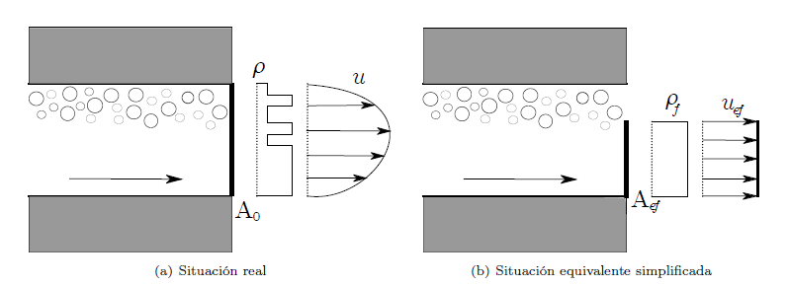
ANEXOS
Trabajo Final de Grado
Grado en Ingeniería Aeroespacial

Slide 19
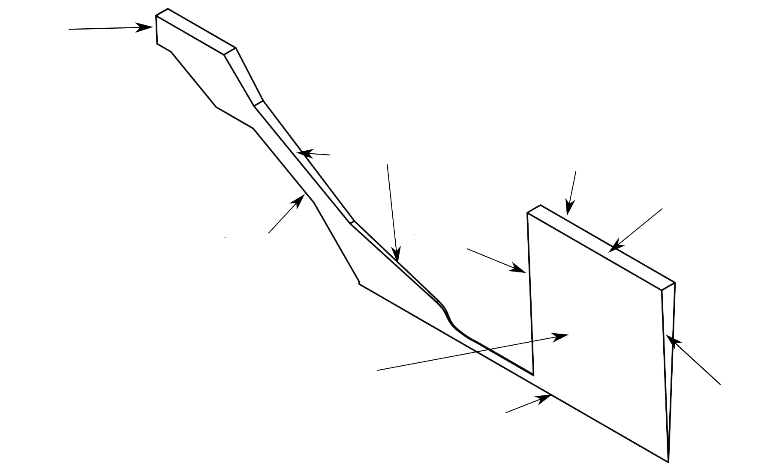
ANEXOS
inlet
wallNozzle
backFace
topVessel
wallNeedle
wallVessel
frontFace
outlet
axis
Trabajo Final de Grado
Grado en Ingeniería Aeroespacial

Slide 20
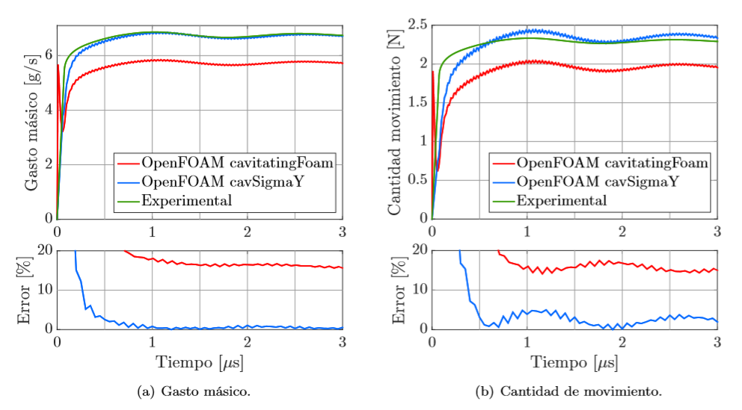
ANEXOS
outlet
Trabajo Final de Grado
Grado en Ingeniería Aeroespacial

